Slide 1
쇼핑몰 프로젝트
Design by 최정성

Slide 2

항목별 목차
1.쇼핑몰의 메인페이지 구현
2.회원기능 구현
3.상품기능 구현
4.장바구니기능 구현
5.주문페이지 기능 구현
6.마이페이지 기능 구현

Slide 3
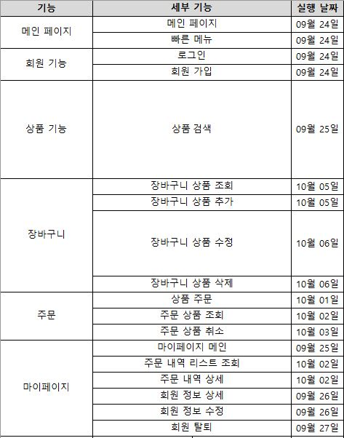
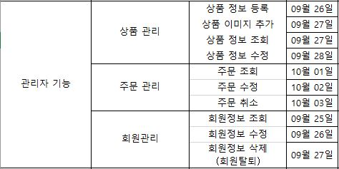
쇼핑몰 주요기능 및 관리자기능

Slide 4
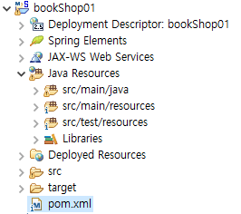
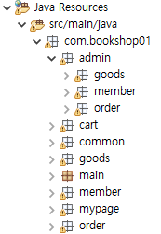
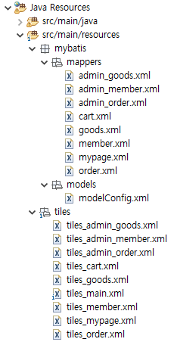
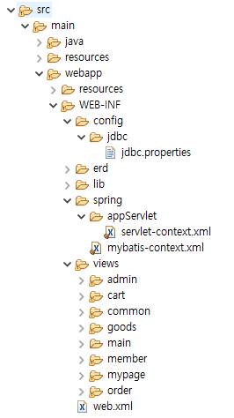
쇼핑몰의 구성요소
pom.xml
src/main/java
src/main
/resources
src/main
/webapp

Slide 5
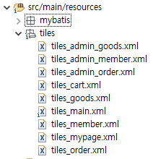
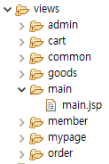
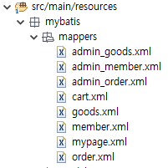
쇼핑몰 구현하기
Tiles&Mapper
Tiles.xml의 파일
타일즈의 jsp파일
SQL의Mapper 파일

Slide 6
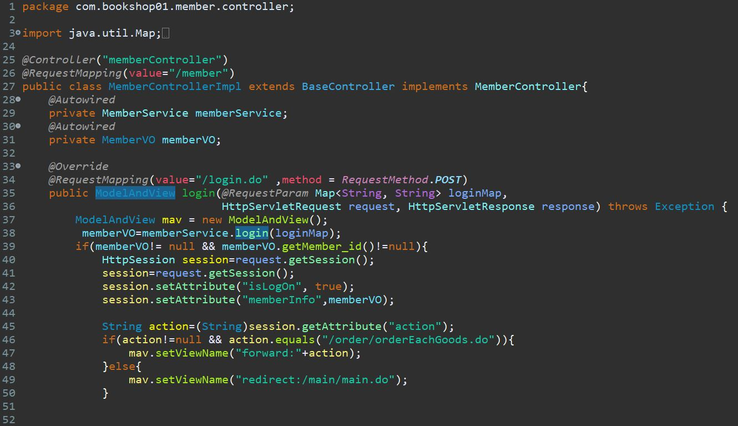
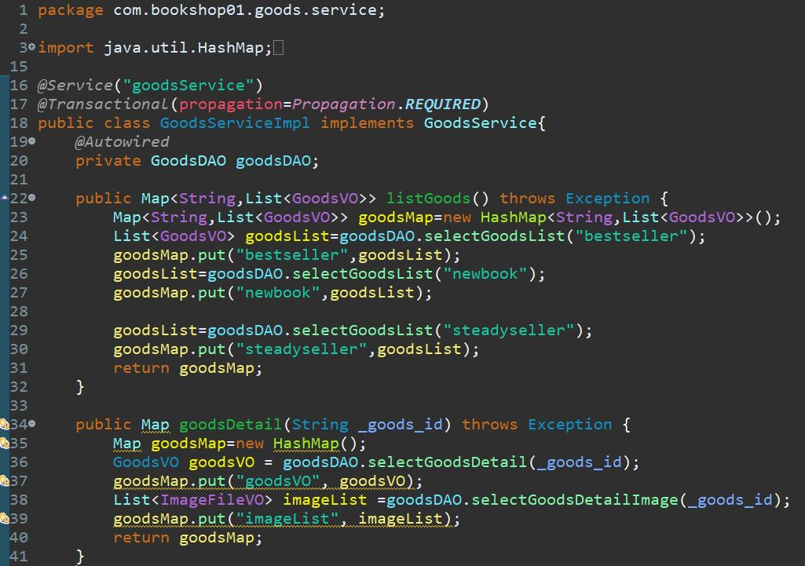
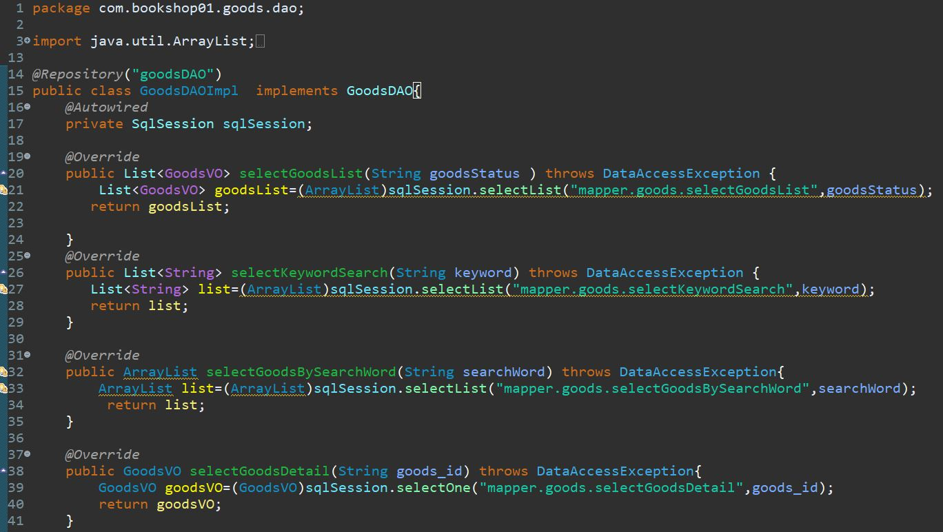
1-1.쇼핑몰의 메인페이지
메인 페이지 소스 파일
MainController
GoodsService
GoodsDAOImpl

Slide 7
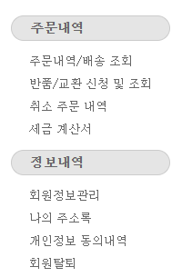
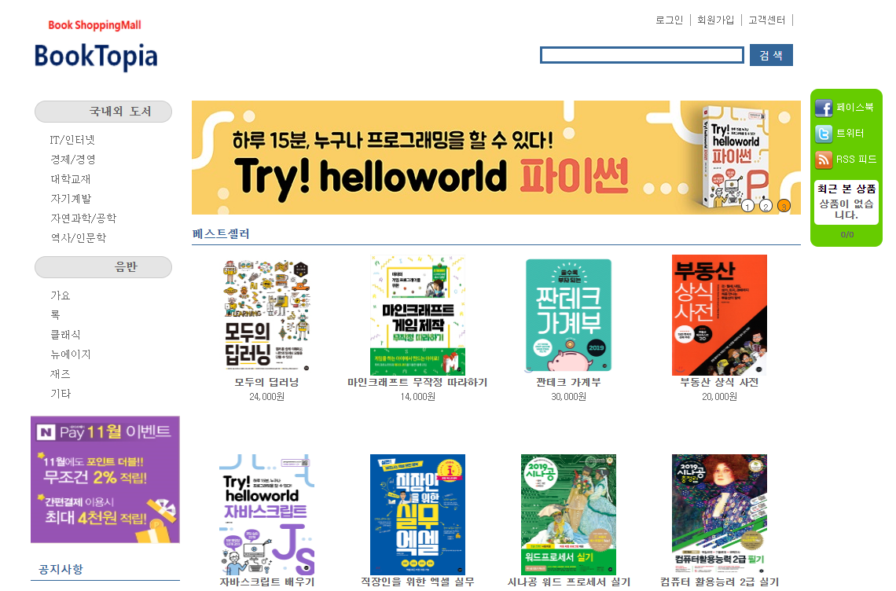
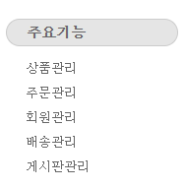
1-1.쇼핑몰의 메인페이지
메인 페이지 실행화면
관리자 메뉴 표시
사용자 메뉴 표시
마이페이지 표시

Slide 8
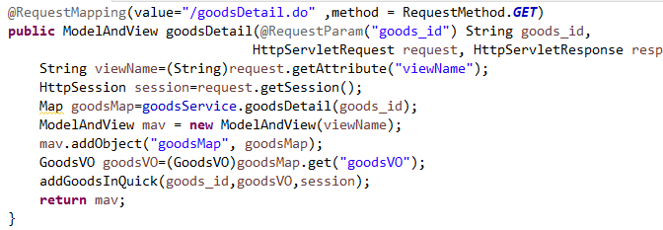
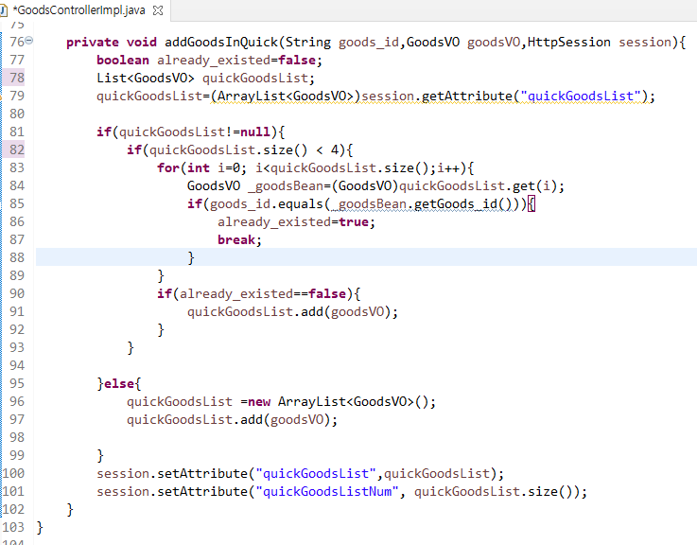
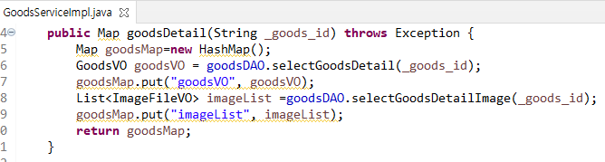
1-2.최근 본 상품목록
최근 본 상품목록 소스 파일
조회 한 상품 정보를 빠른 메뉴에 표시하기 위해 전달
GoodsController
최근 본 상품 목록과 상품 개수를 세션에 저장
상품 정보와 이미지를 HashMap에 저장
GoodsServiceImpl
GoodsController

Slide 9
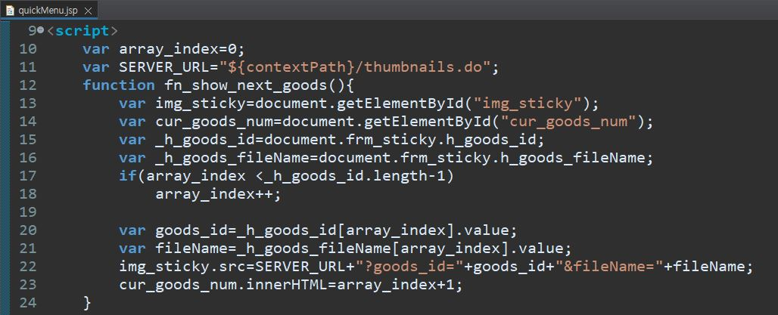
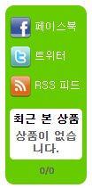
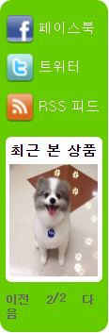
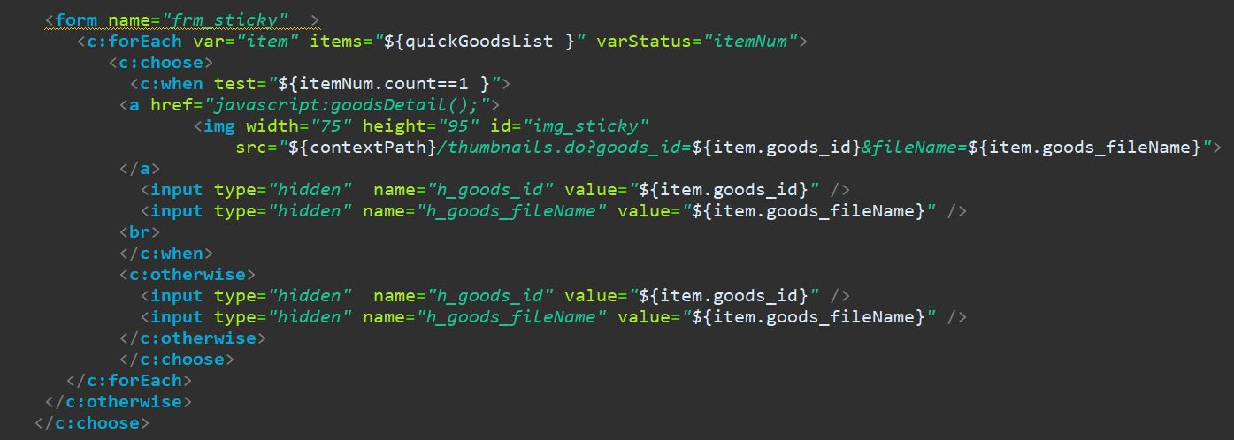
1-2.최근 본 상품목록
최근 본 상품목록 실행 화면
상품 조회 후

Slide 10
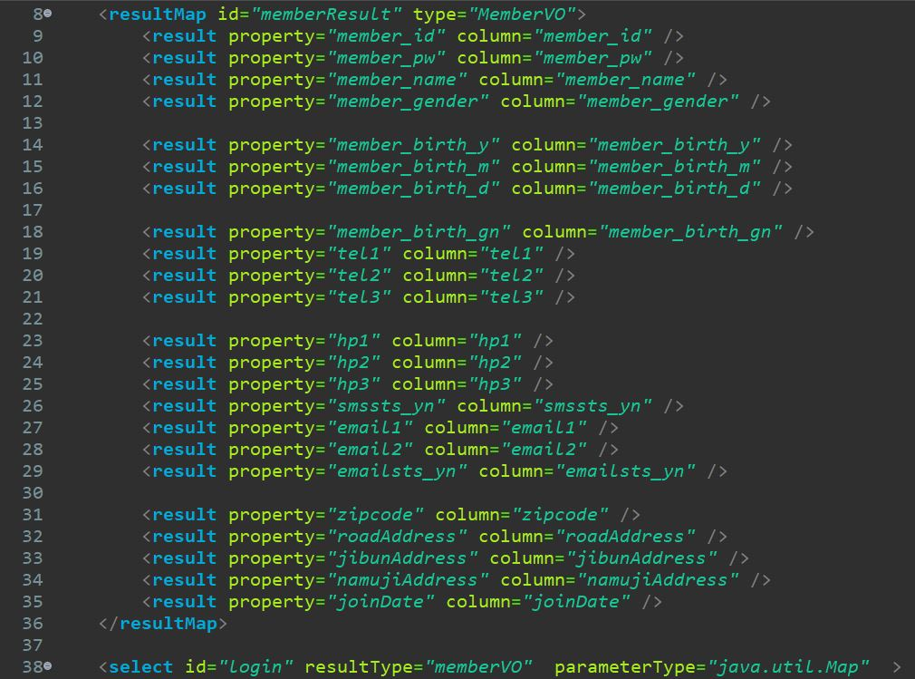
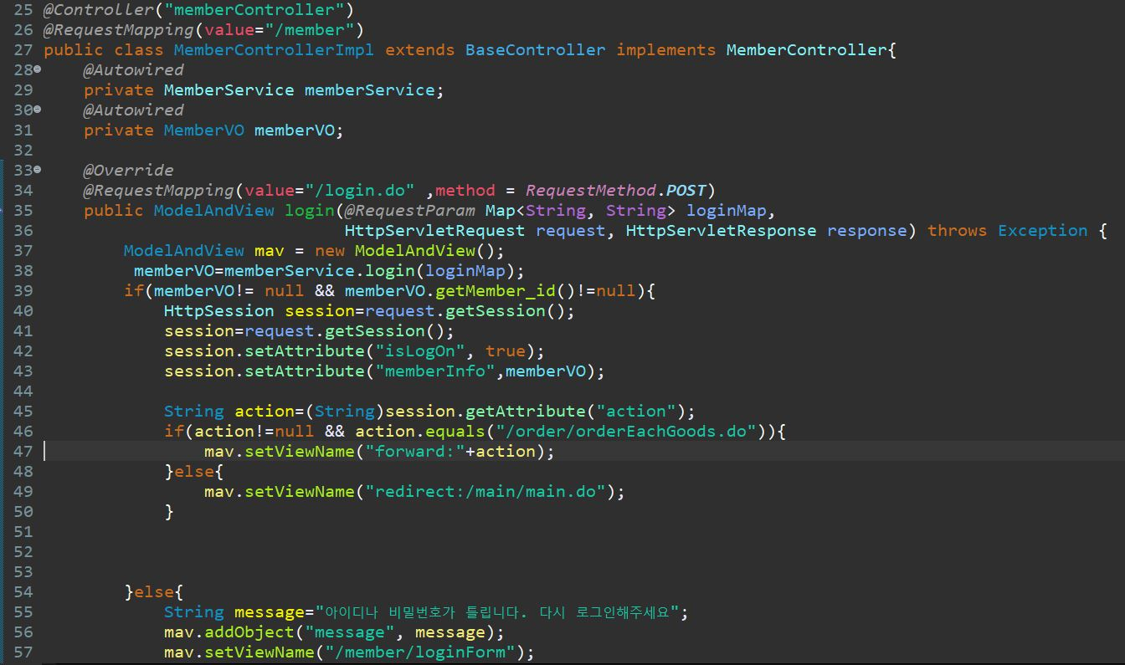
2-1. 회원기능
로그인 소스 파일
회원 정보를 조회 후
IsLogOn 속성으로 true로 설정한 후,
memberInfo 속성으로 회원 정보를 저장
Resultmap에 회원 정보를 저장한다
member.xml
MemberControllerImpl

Slide 11
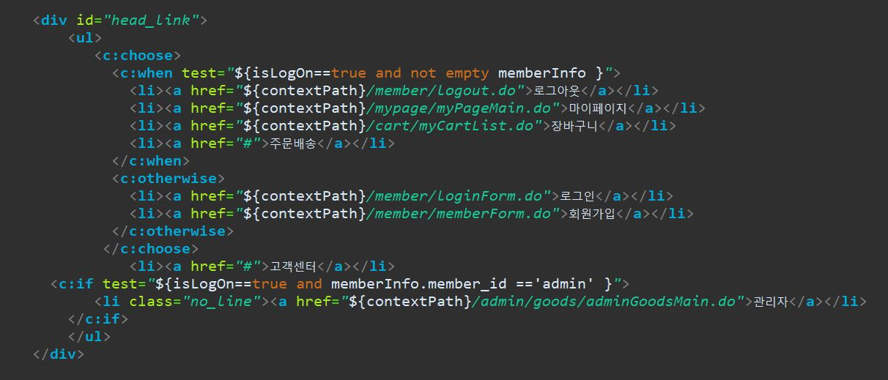

2-1. 회원기능
로그인 실행 화면
로그인 후
관리자 로그인 시
Header.jsp
로그인 전

Slide 12
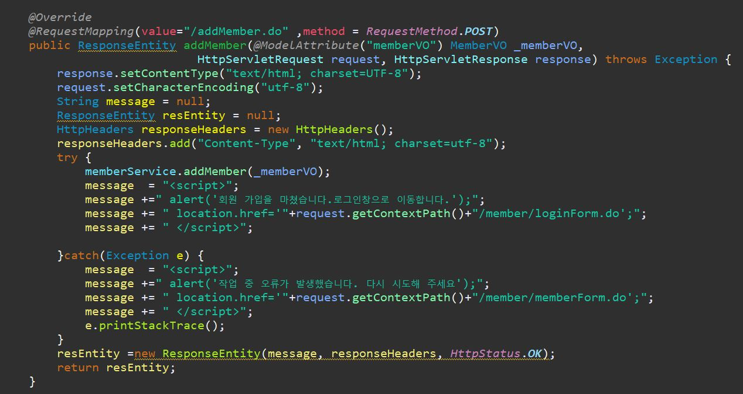
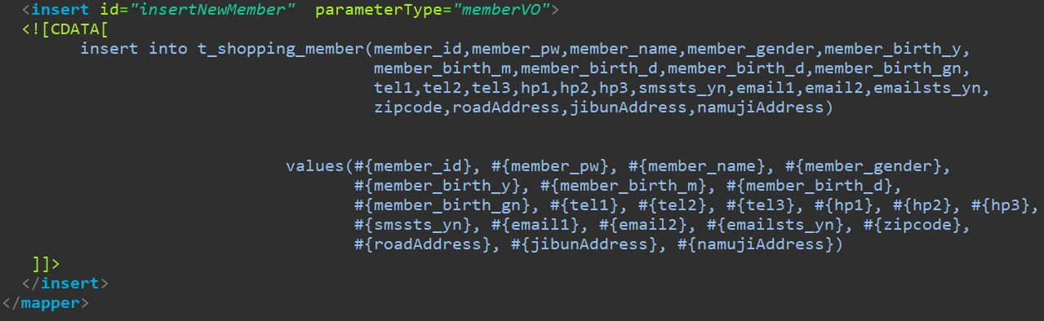
2-1. 회원기능
회원 가입 소스 파일
MemberControllerImpl
회원 가입창에 전달 된 회원정보를 MemberVO에 저장 후
저장 된 정보를 SQL문으로 전달
member.xml

Slide 13
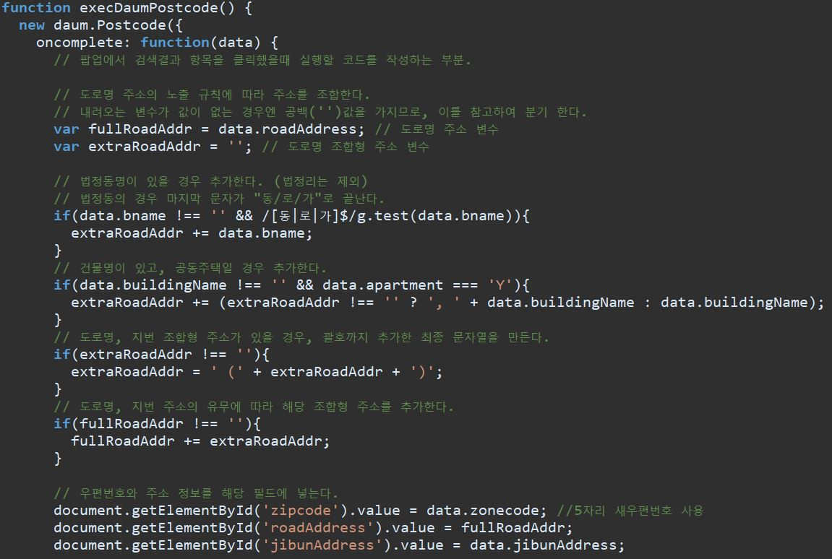
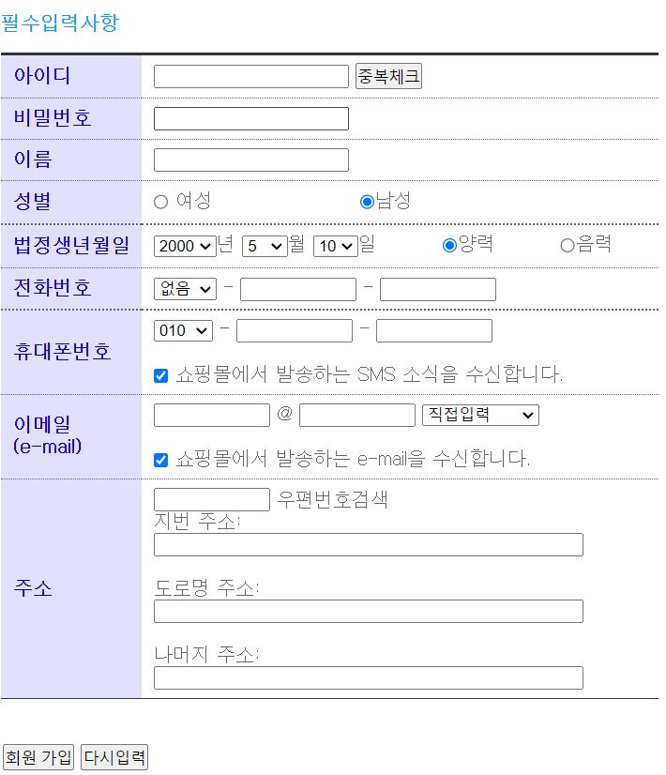

2-1. 회원기능
회원 가입 실행 화면
회원 가입시
추가된 내용 확인

Slide 14
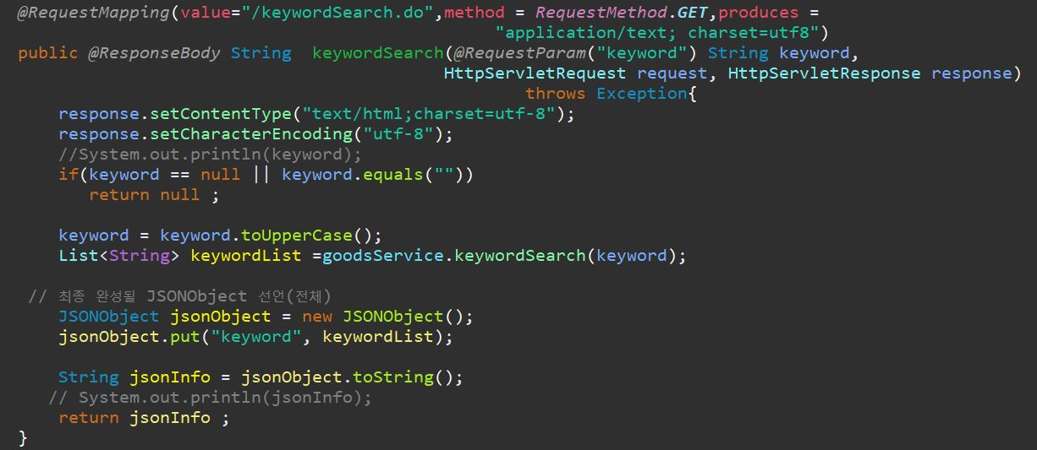
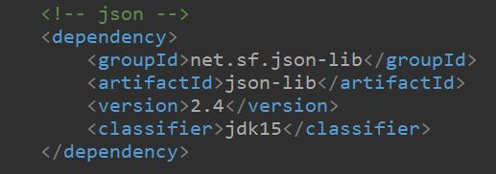
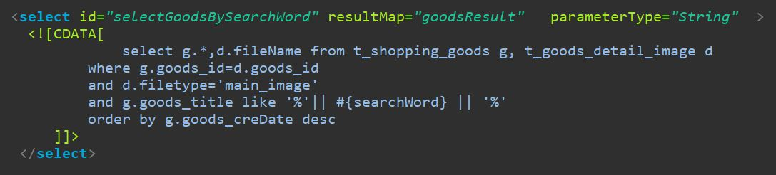
3-1.상품 기능
상품 검색 소스 파일
Pom.xml에 JSON사용을 위한 dependency설정
검색을 위한 SQL문
제목 목록을
JSON으로 만들어 브라우저의 전송

Slide 15
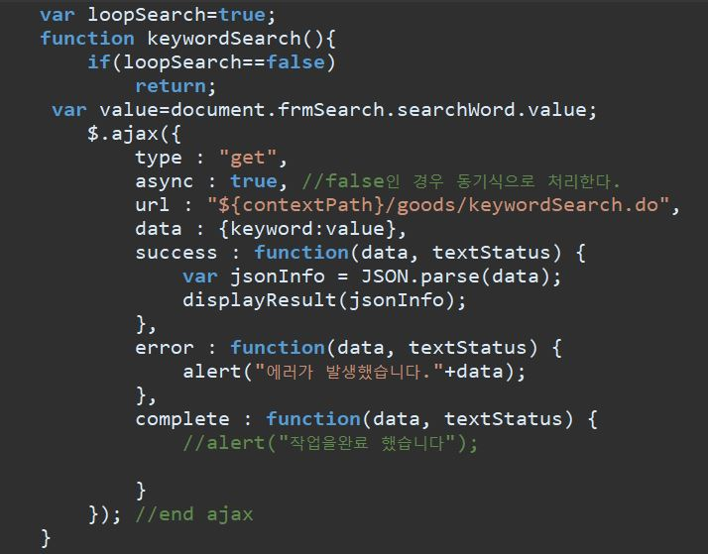
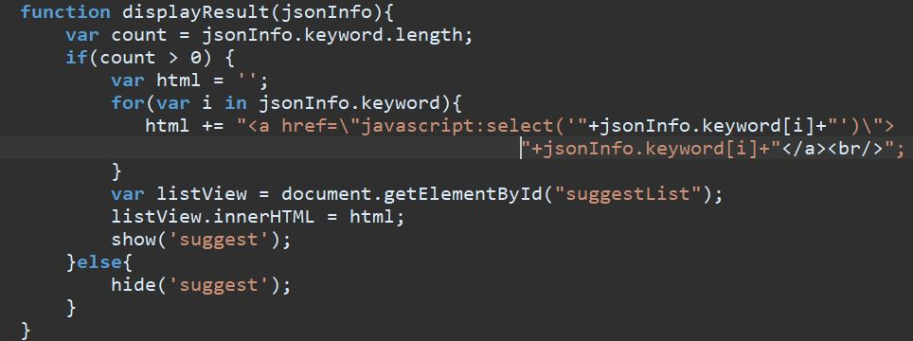

3-1.상품 기능
상품 검색 실행 화면
실행화면

Slide 16
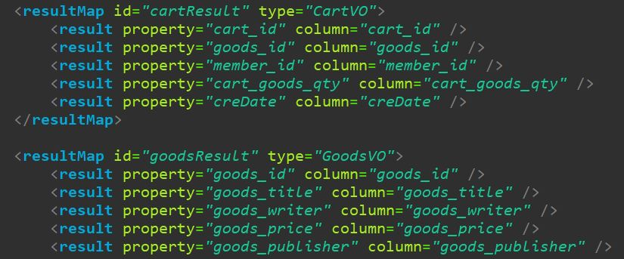
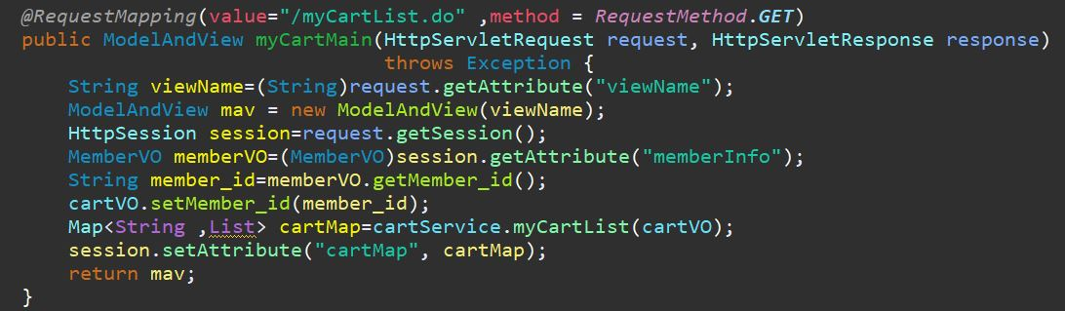
4-1.장바구니 기능
장바구니 조회 소스 파일
Cart.xml
CartControllerImpl.java

Slide 17
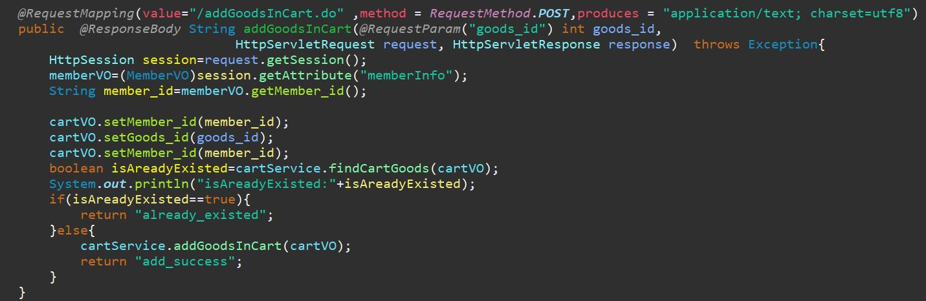
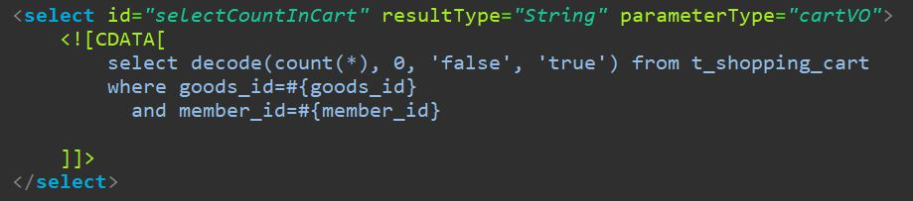
4-1.장바구니 기능
장바구니 추가 소스 파일
CartControllerImpl.java
cart.xml

Slide 18
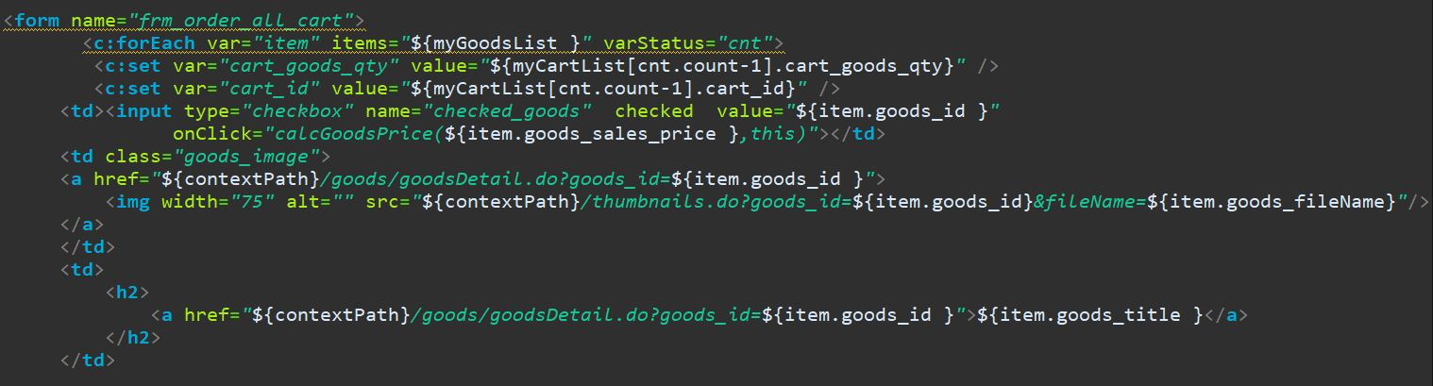
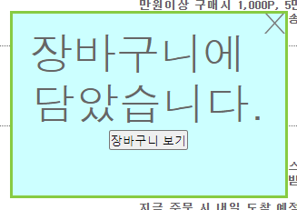
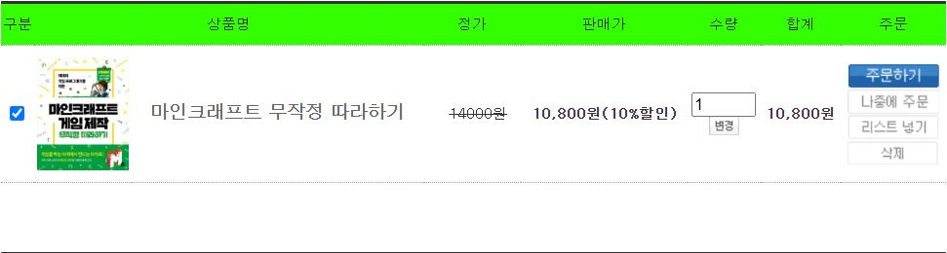
4-1.장바구니 기능
장바구니 추가 소스 파일
myCartList.jsp

Slide 19
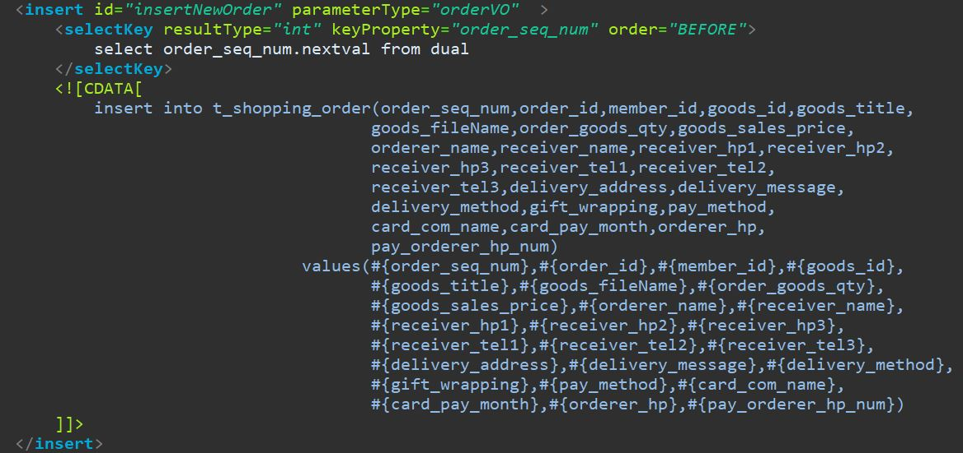
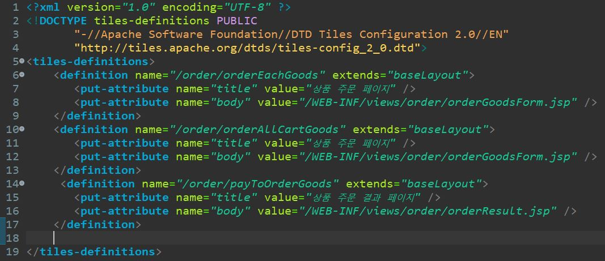
5-1.주문 기능
상품 주문 소스 파일
order.xml
tiles_order.xml

Slide 20
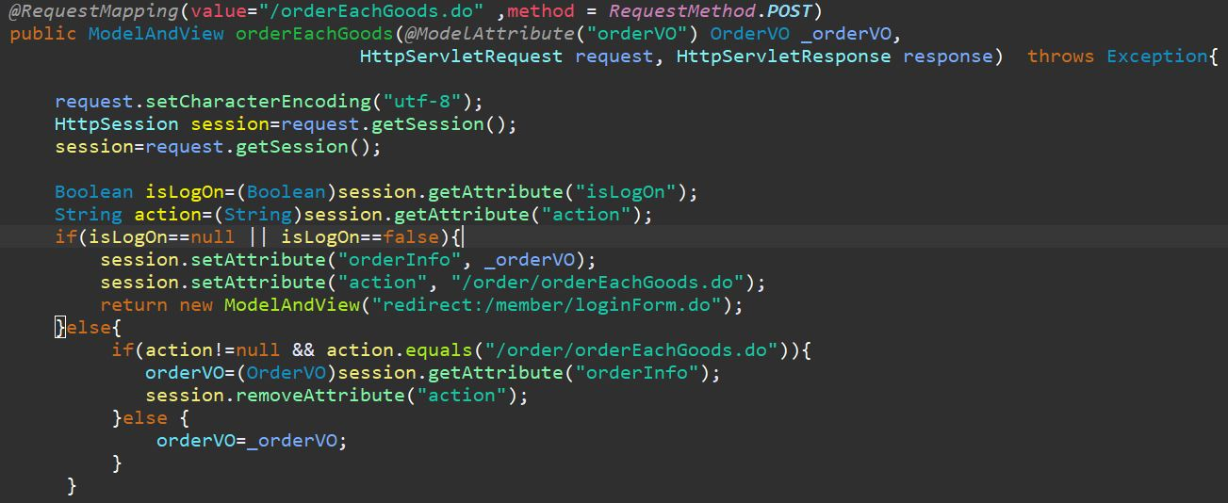
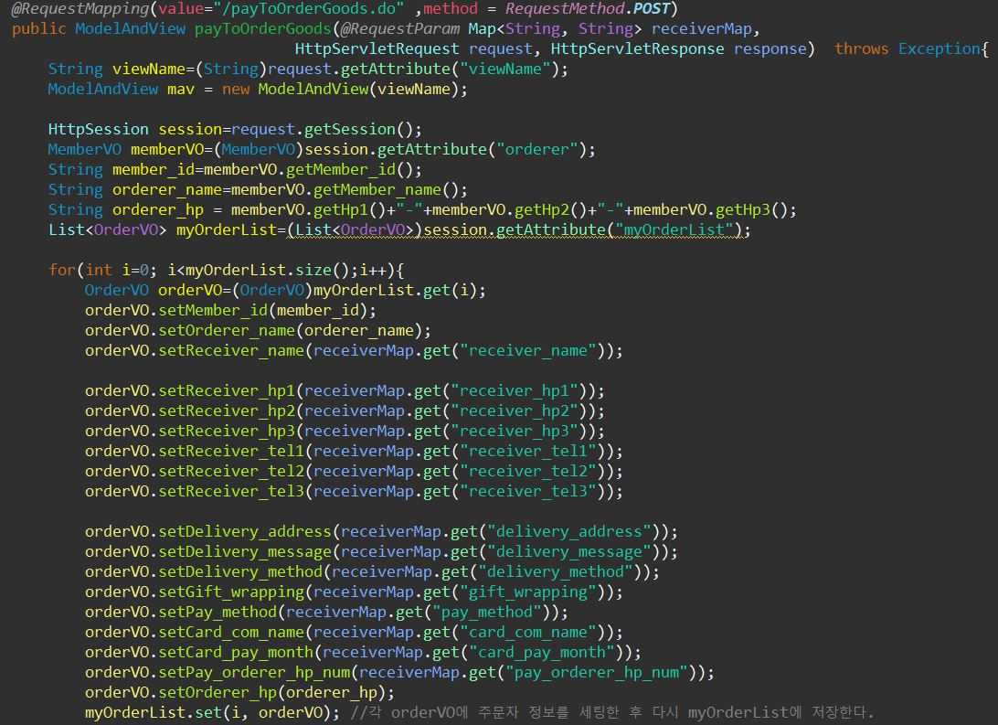
5-1.주문 기능
상품 주문 소스 파일
OrderControllerImpl

Slide 21
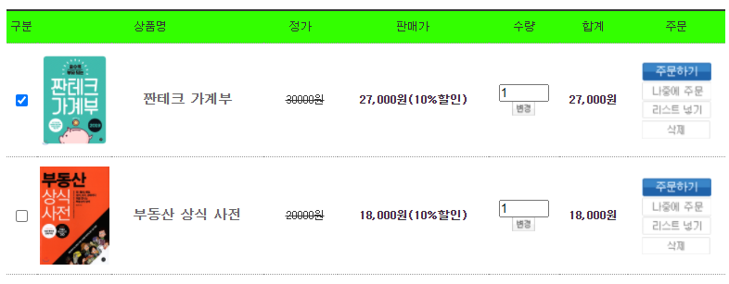
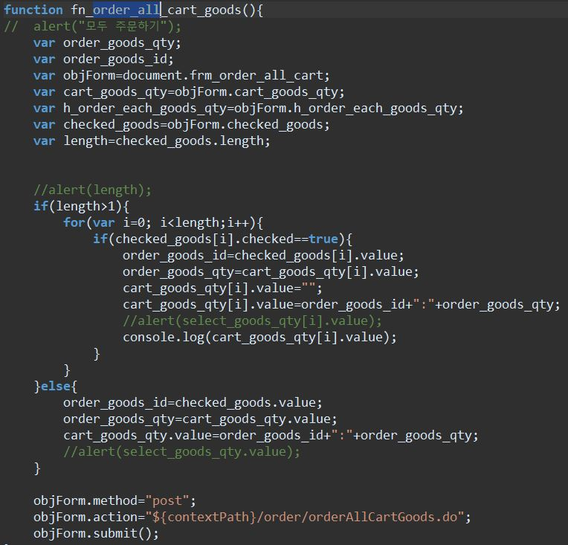
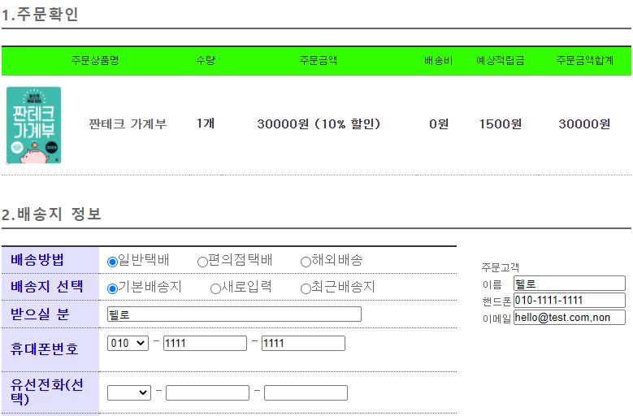
5-1.주문 기능
상품 주문 실행 화면
myCartList.jsp
실행 화면

Slide 22
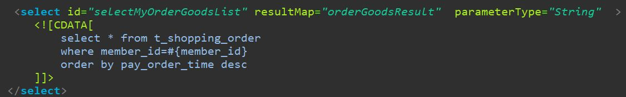
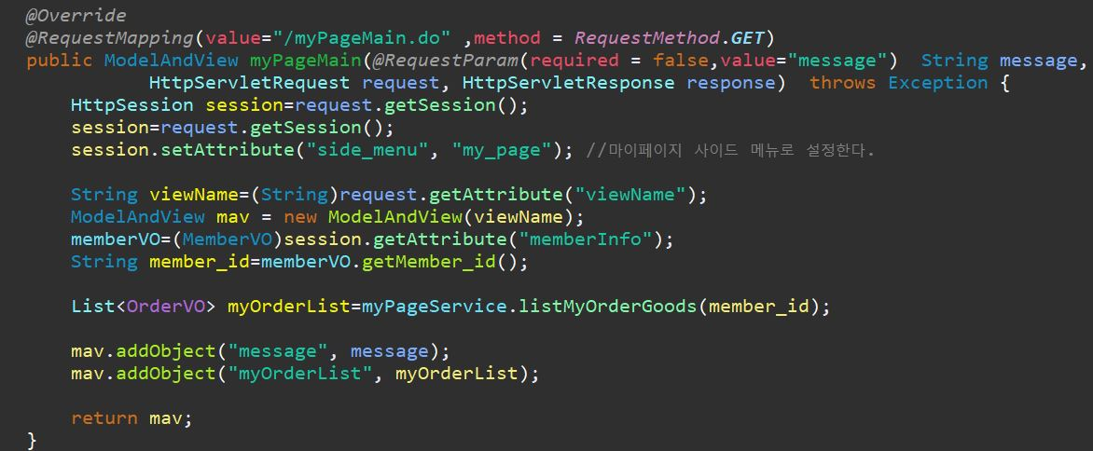

6-1.마이페이지 기능
Mypage.xml
주문내역 조회 소스 파일
MyPageControllerImpl
Mypagemain.jsp

Slide 23


6-1.마이페이지 기능
주문내역 조회 실행 화면
실행화면
Mypagemain

Slide 24
감사합니다
Design by 최정성

